Slide 1
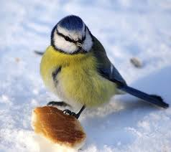
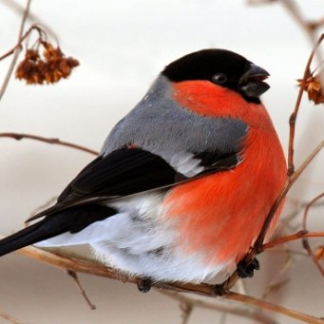
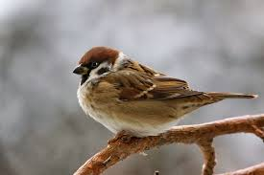
ПРОЕКТ по теме: «ЗИМУЮЩИЕ ПТИЦЫ» (вторая младшая группа)
Воспитатель: Чичерина Татьяна Александровна.

Slide 2
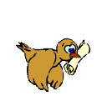
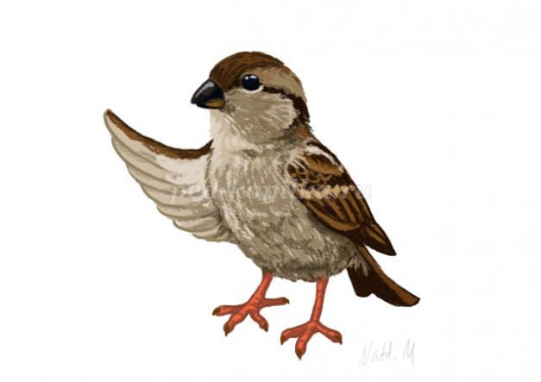
Тип проекта :Позновательно- творческий.
Вид: Групповой.
Продолжительность проекта: Краткосрочный.
Возраст детей: 3-4 года.
Участники проекта: Дети,педагог,родители.
Актуальность : В современных условиях проблема экологического воспитания дошкольников приобретает особую актуальность. Экологическое образование детей дошкольного возраста имеет большое значение, так как в этот период ребёнок проходит самый интенсивный духовный и интеллектуальный путь развития. Огромную роль в экологическом образовании детей дошкольного возраста играет познавательная, творческая деятельность.

Slide 3
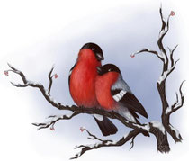
Цель: Способствовать накоплению ребенком ярких впечатлений о природе,обогащая представление детей о зимующих птицах, встречающихся в ближайщем окружении.
Задачи проекта:
Развивать кругозор и эмоциональную отзывчивость у детей в процессе общения с природой.
Воспитывать любовь и заботливое отношение к пернатым.
Закреплять знания детей о зимующих птицах в процессе творческой деятельности.

Slide 4
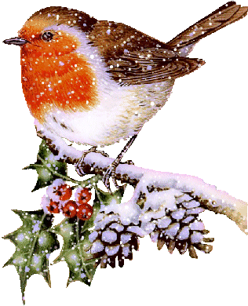
Этапы проекта:
1-этап подготовительный:
- подбор дидактического материала, наглядные пособия(книги, картинки, настольные игры).
- подбор художественной литературы (стихи, загадки, рассказы по теме).

Slide 5
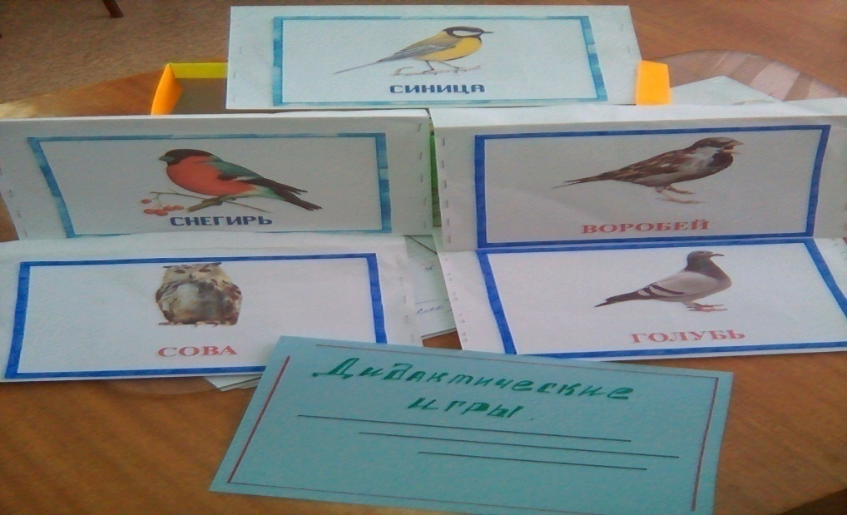
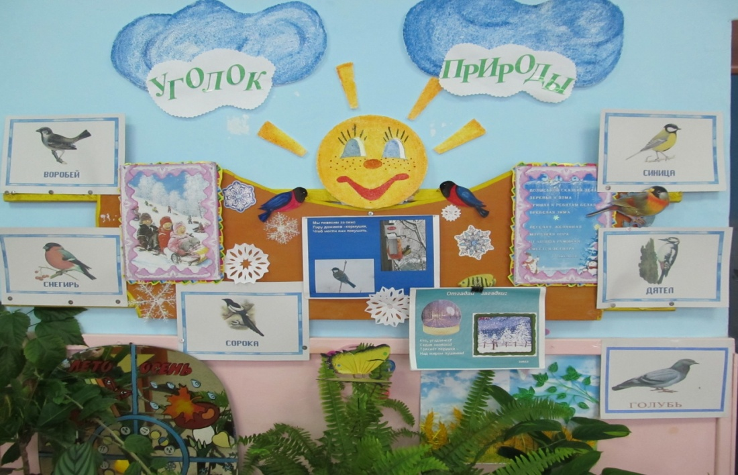
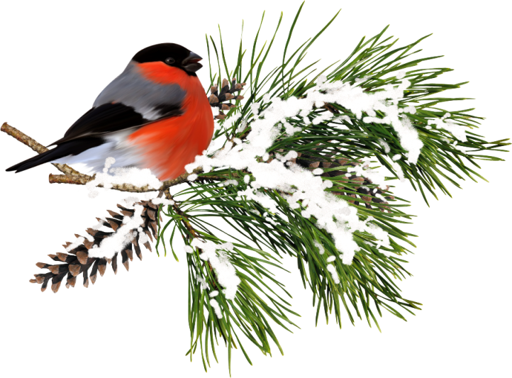
Подбор дидактического материала,наглядные пособие.(книги,картинки,настольные игры)

Slide 6
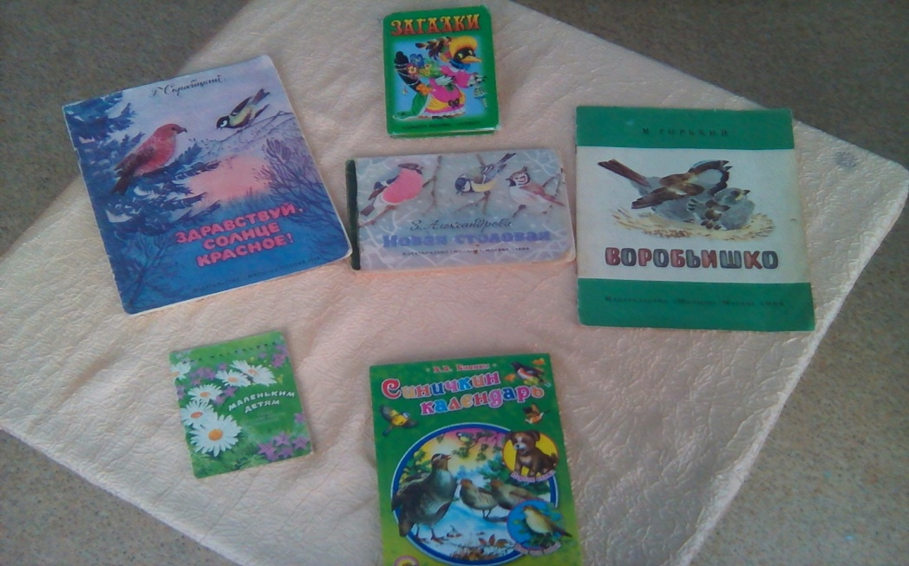
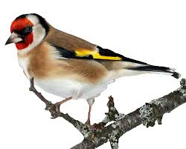
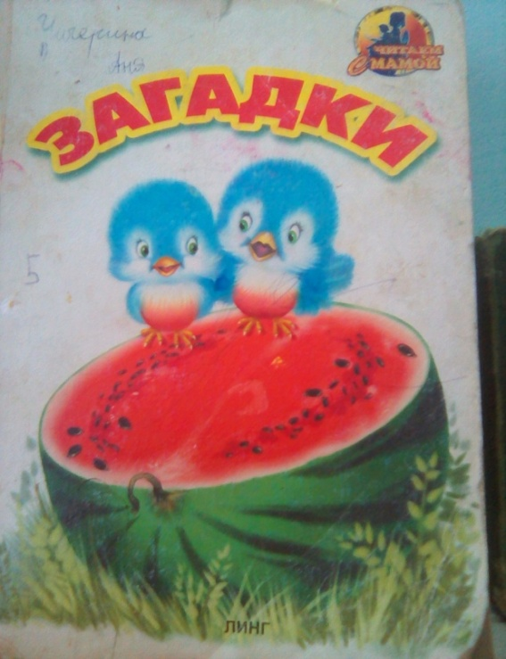
Подбор художественной литературы.(Стихи,загадки,рассказы)

Slide 7
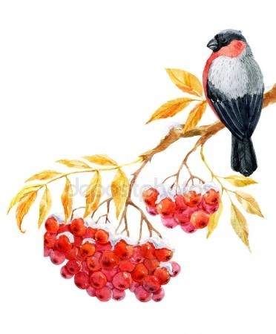
2-й этап практический.
Рассматривание иллюстраций и беседа по картинкам.
Чтение художественной литературы.
Дидактические игры.
Художественное творчество.
Просмотр видео о птицах.
Наблюдение на прогулке (кормление птиц).
Подвижная игра «Птички и кот».

Slide 8
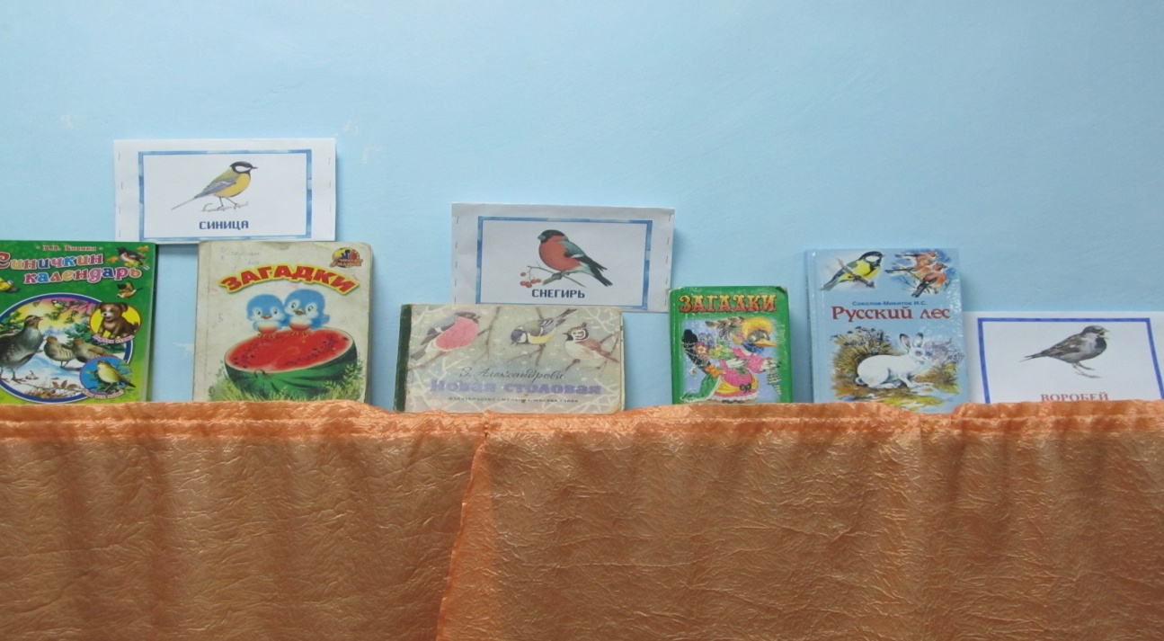
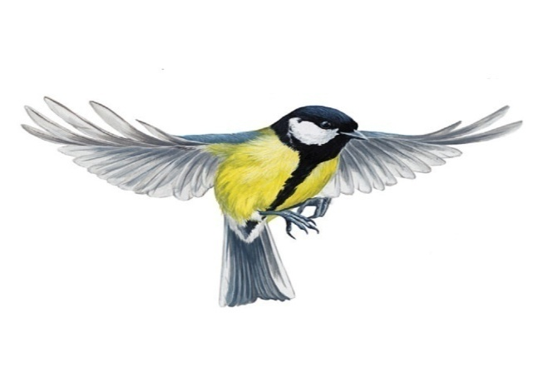
Рассматривание иллюстраций и беседа по картинкам.

Slide 9
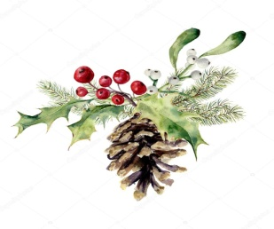
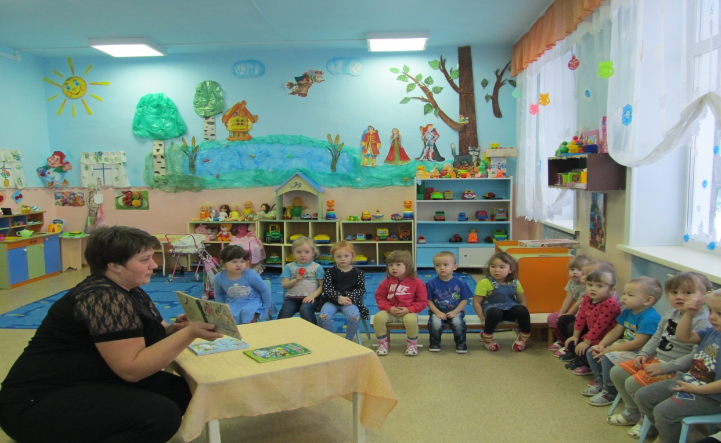
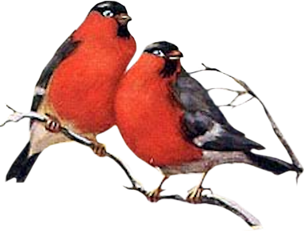
Чтение художественной литературы.

Slide 10
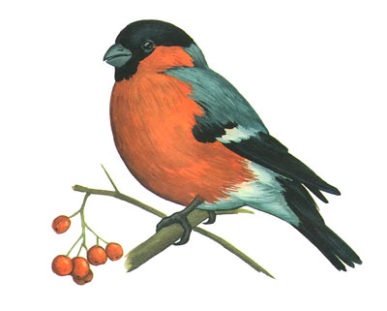
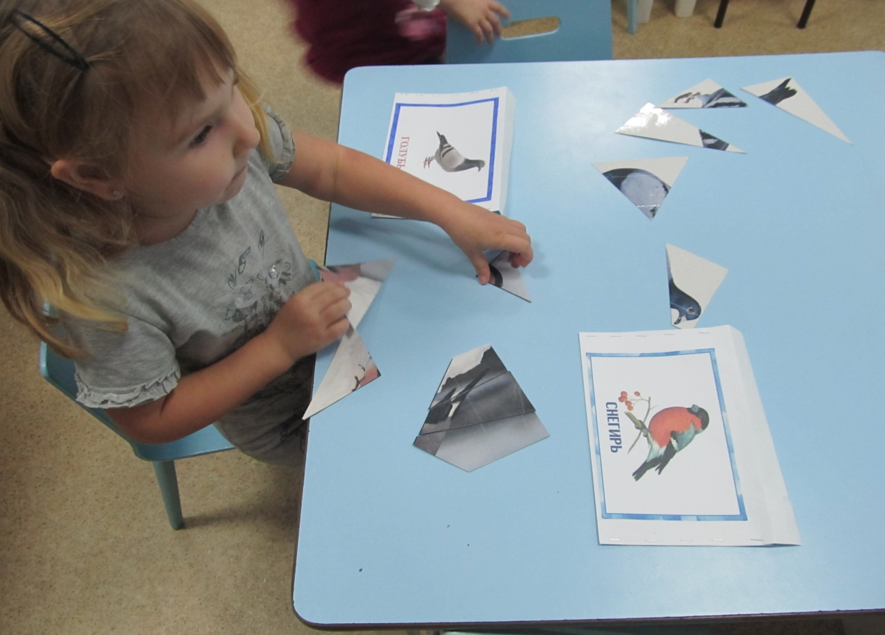
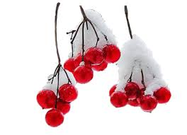
Дидактические игры.

Slide 11
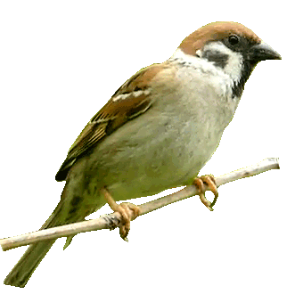
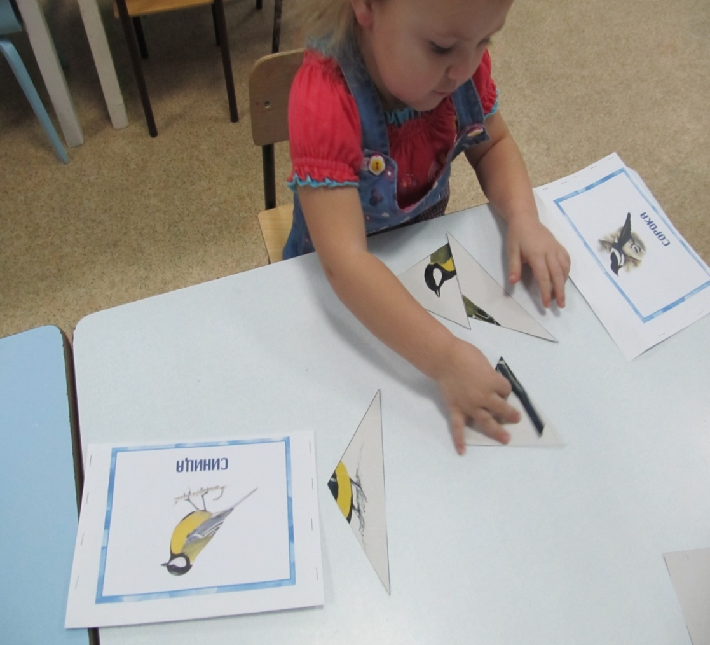
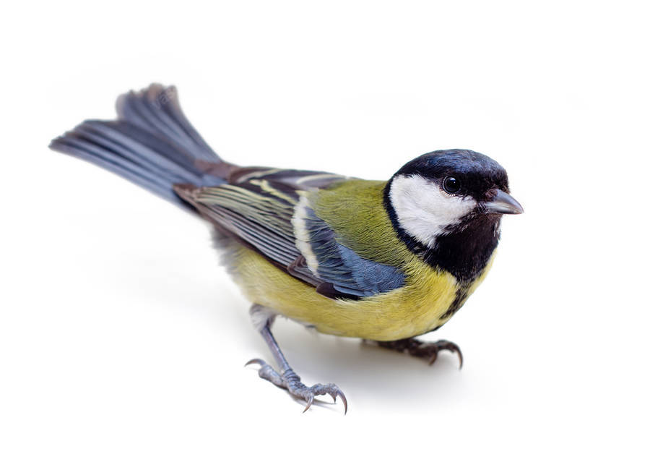

Slide 12
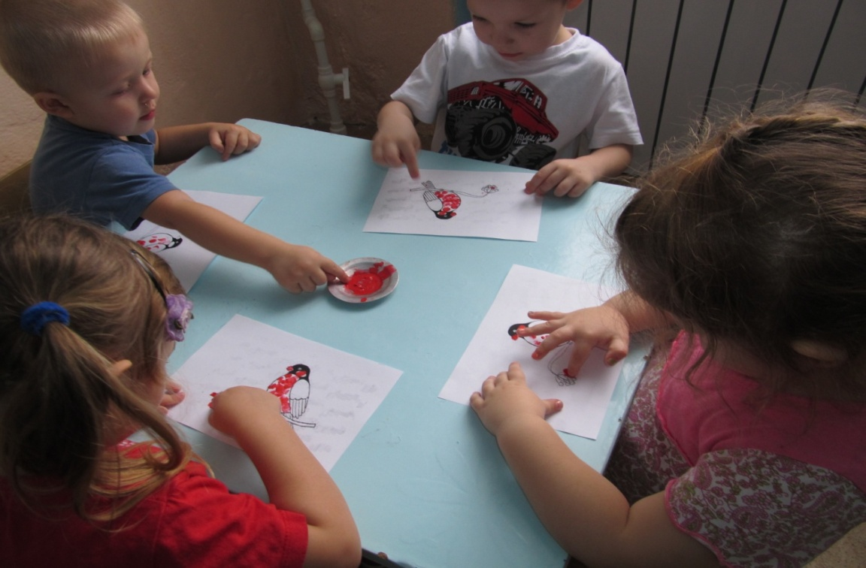
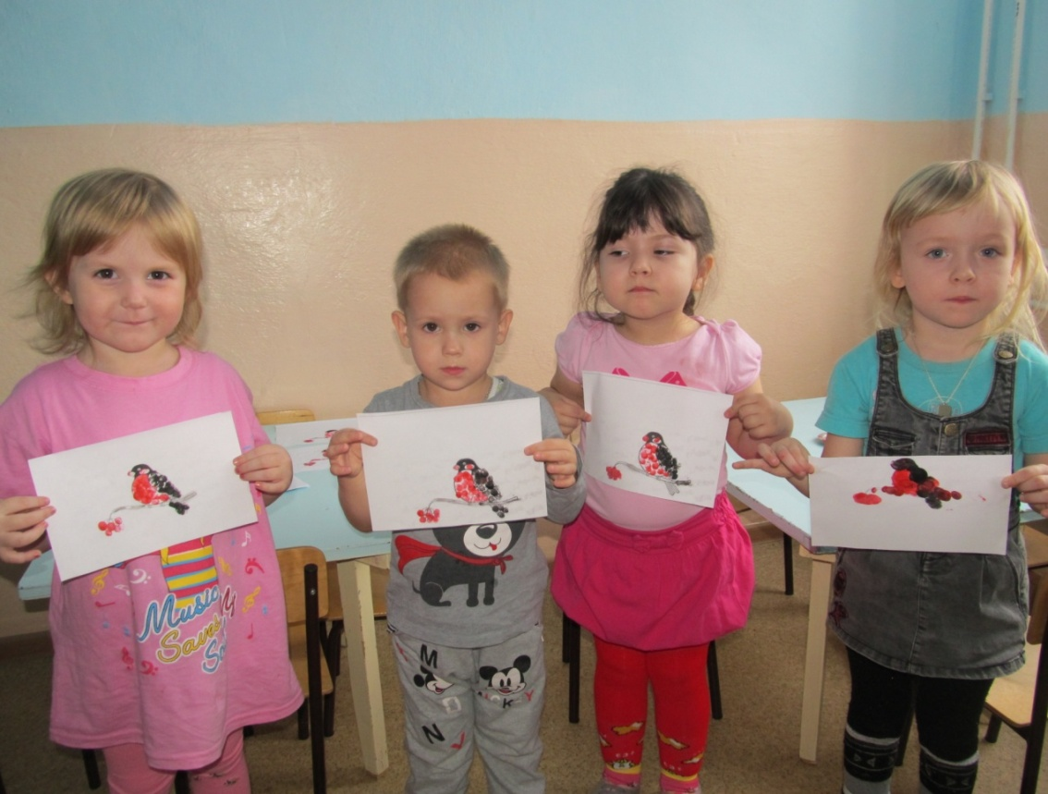
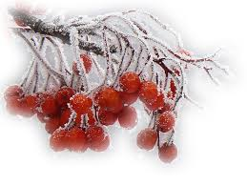
Художественное творчество.

Slide 13
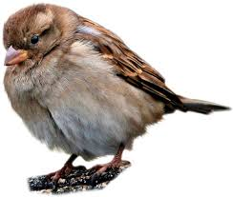
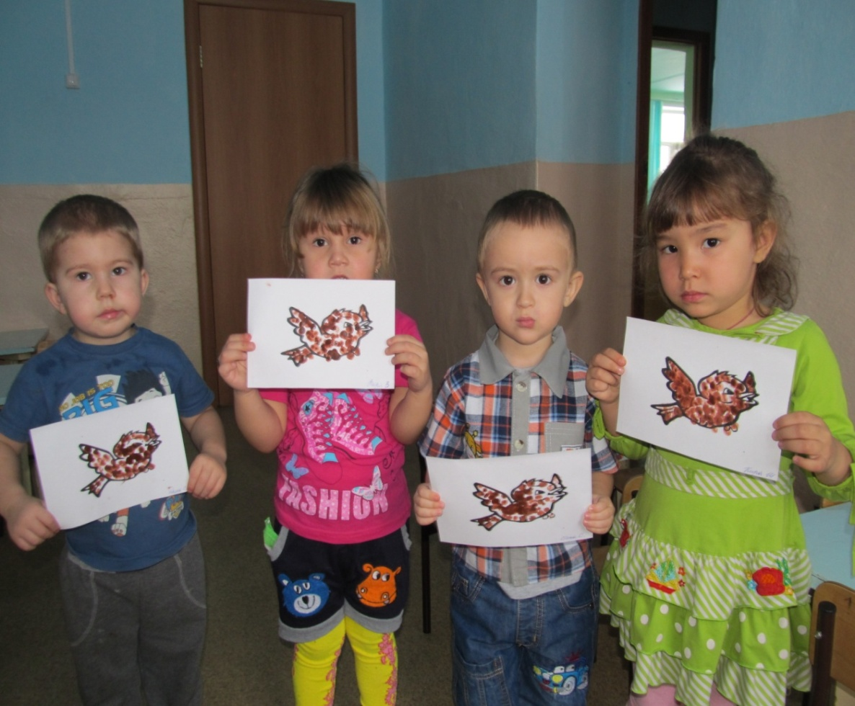

Slide 14
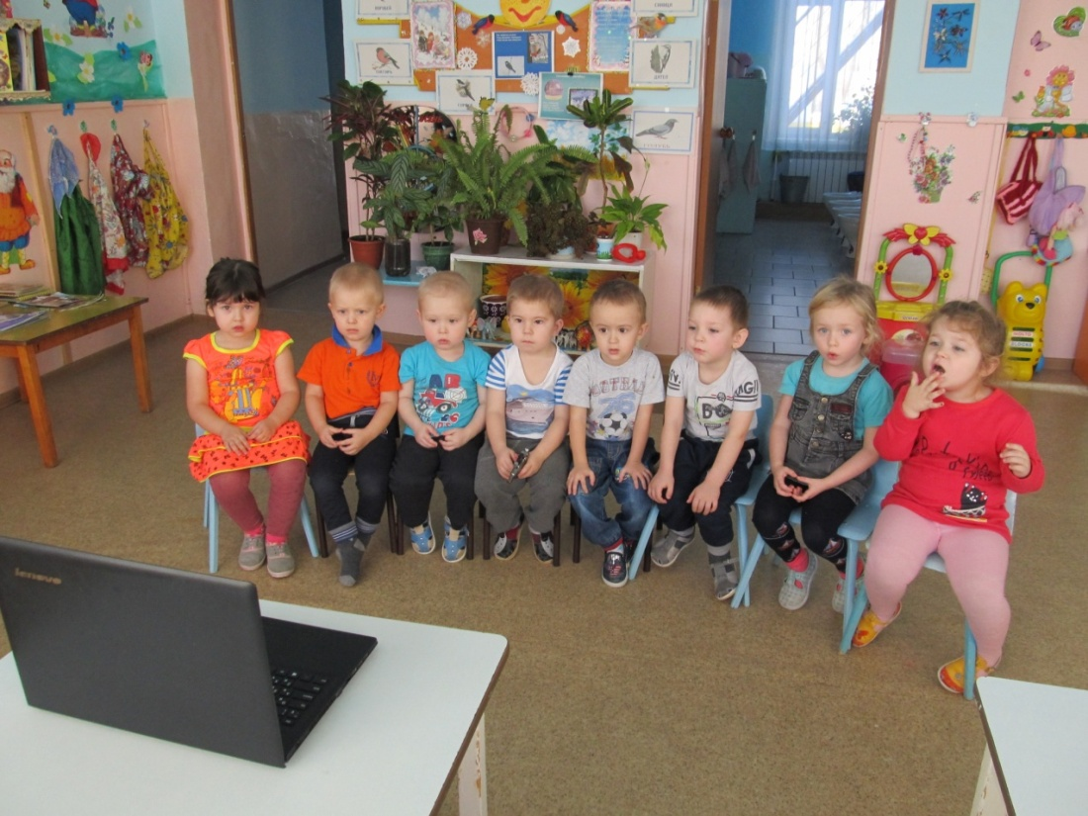
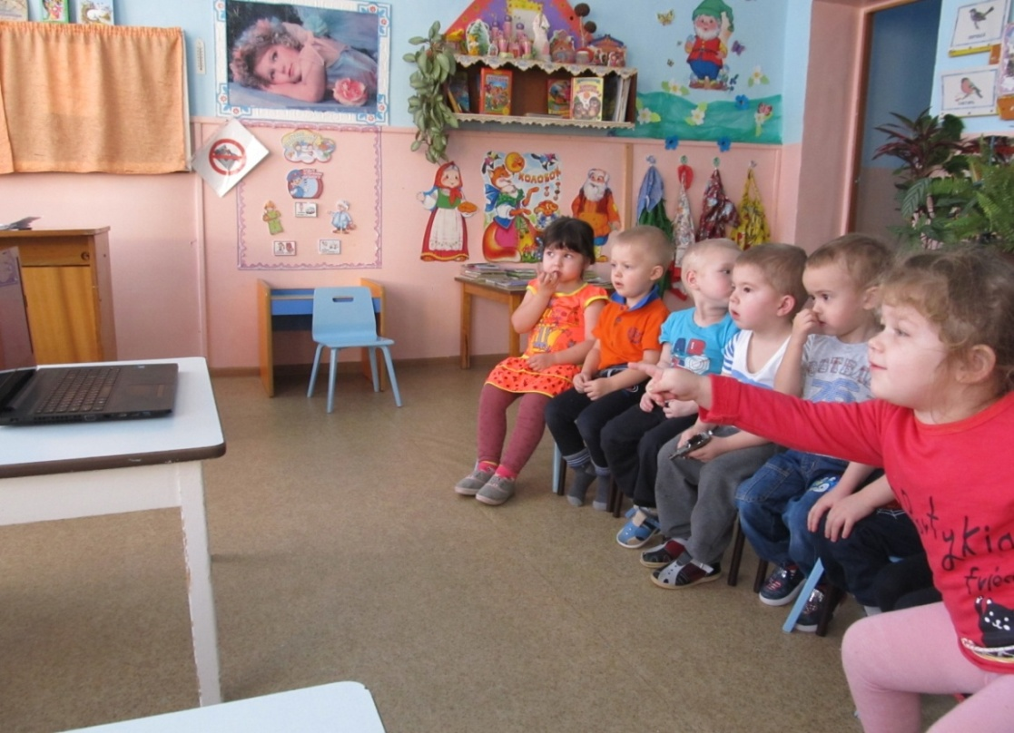
Просмотр видео о птицах.
Просмотр видео о птицах.

Slide 15
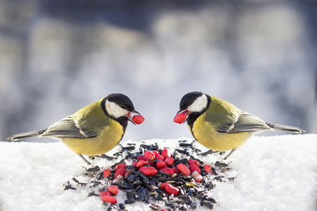
Наблюдение на прогулке (кормление птиц).

Slide 16
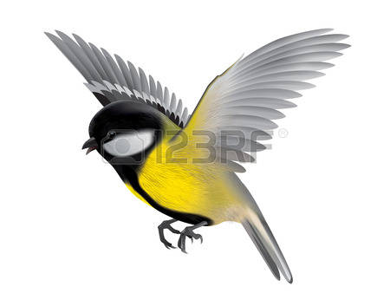
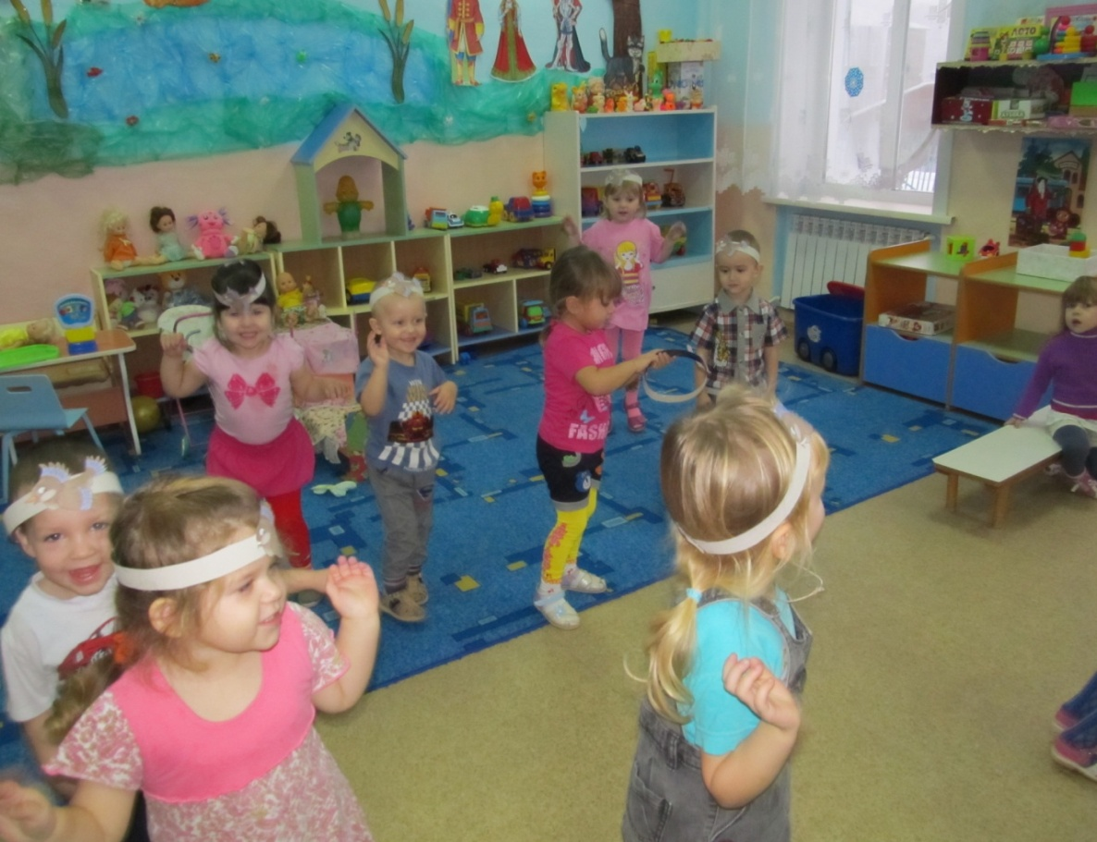
Подвижная игра. «Птички и кот».

Slide 17
3-й этап заключительный.
Выставка детских работ « Зимующие птицы».
Выставка кормушек, сделанные с родителями и детьми.

Slide 18
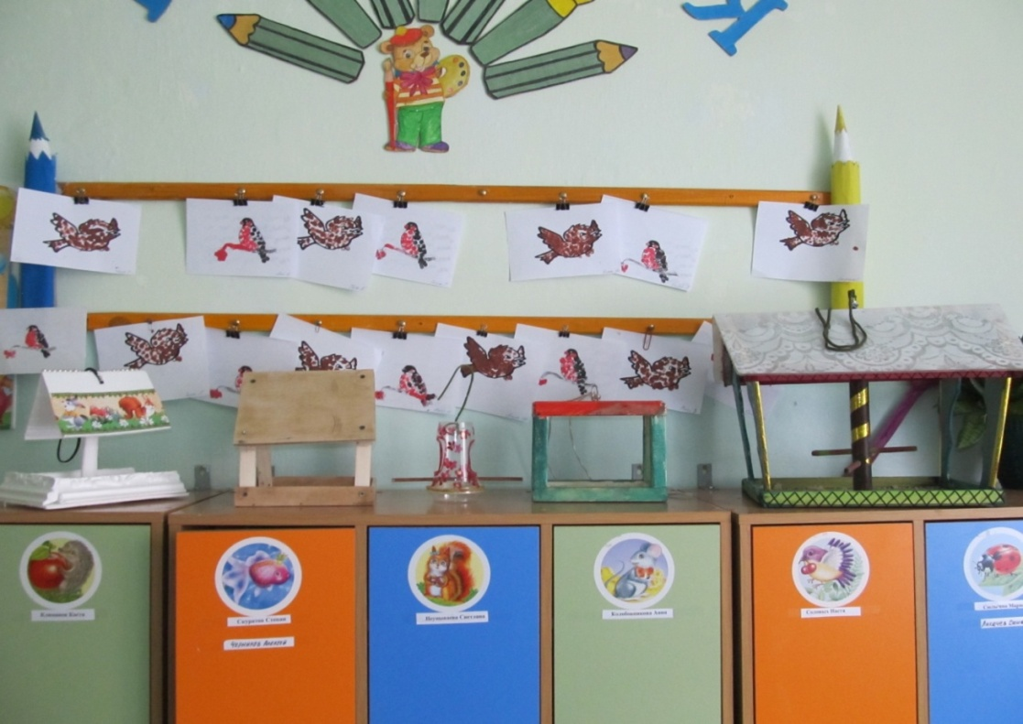
Выставка детских работ «Зимующие птицы».

Slide 20
Спасибо за внимание.

